Slide 1
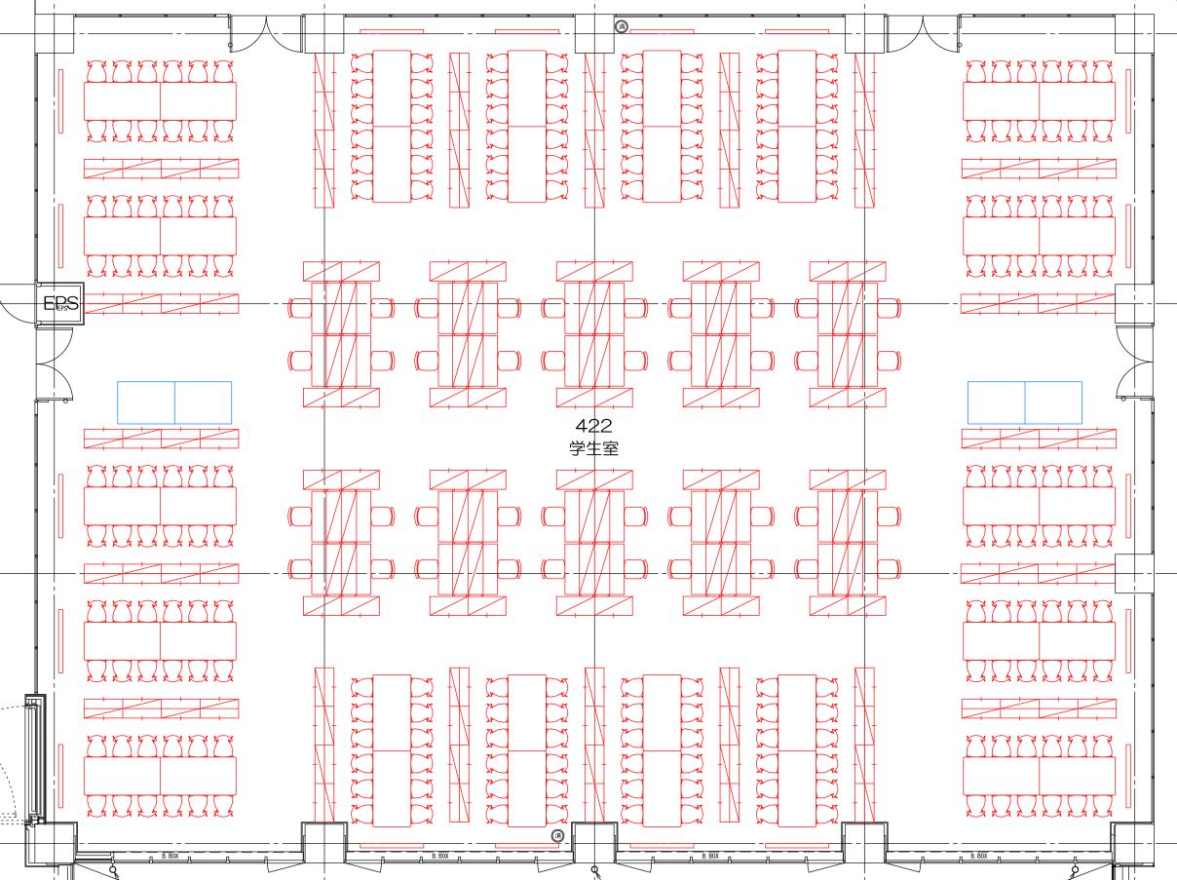
承認印 (室担当印)
【４Ｆ】 : ＜422:学生室＞
⑤
⑩
⑥
⑦
⑧
⑨
⑮
⑪
⑯
⑫
⑰
⑬
①
②
③
④
⑱
⑭

Slide 2
4
3
2
1
5
6
7
8
9
10
11
12

Slide 3
空調機 人感・照度センサー

Slide 4
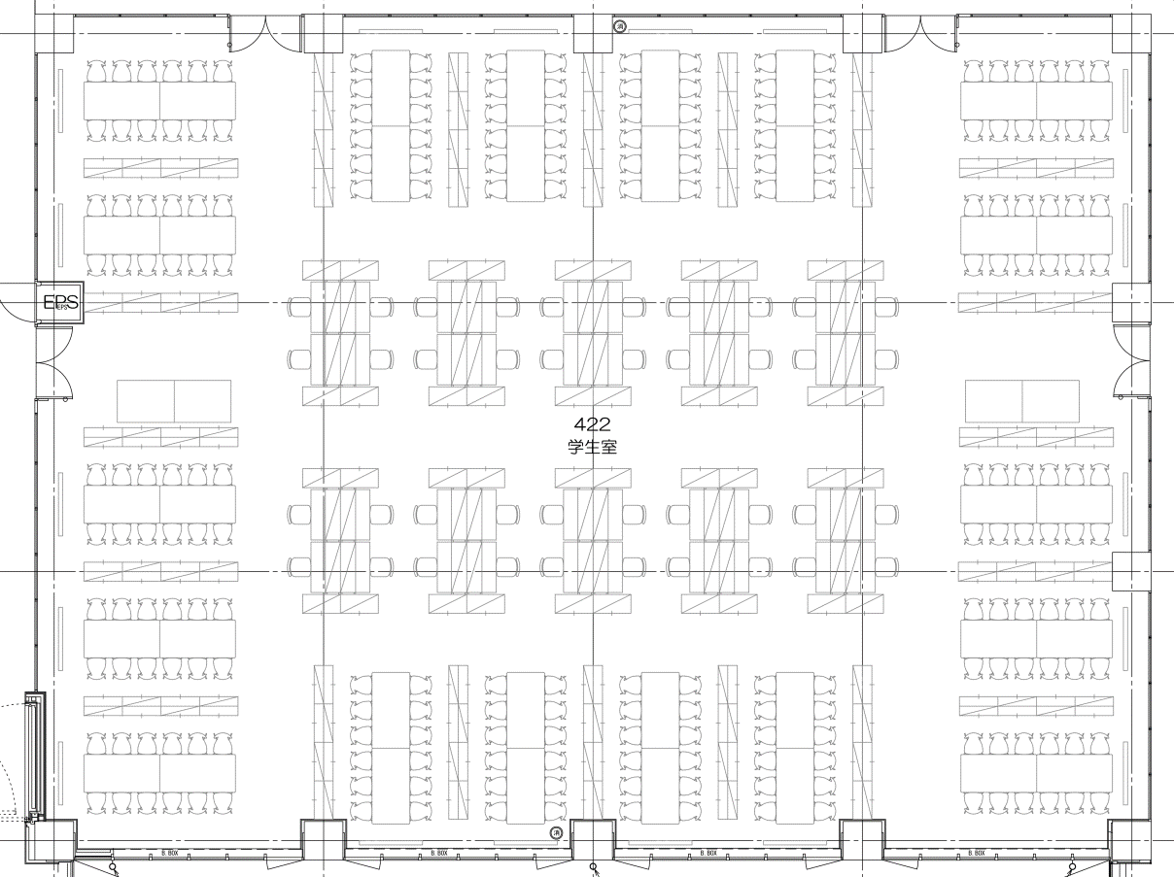
4
3
2
1
a
b
c
d
5
6
7
8
9
10
11
12
e
f
g
h

Slide 5
a
b
c
d
e
f
g
h

Slide 6
S1
S6
S2
S3
S4
S5
a
b
c
d
S7
S12
S8
S9
S10
S11
S13
S14
e
f
g
h

Slide 7
人感・照度センサー

